Slide 1

PHÒNG GIÁO DỤC VÀ ĐÀO TẠO QUẬN LONG BIÊN
TRƯỜNG THCS NGỌC THỤY
MÔN TOÁN 7 (CÁNH DIỀU )
GV: NGUYỄN THÙY LINH
NĂM HỌC: 2022 - 2023

Slide 2
1. Giáo viên
Máy tính, máy chiếu, phiếu học tập, bảng phụ.
2. Học sinh
SGK, vở ghi, đồ dùng học tập.

Slide 3











Slide 4


Hình thành kiến thức
Mở đầu
Luyện tập
Vận dụng Tìm tòi
CÁC HOẠT ĐỘNG

Slide 5
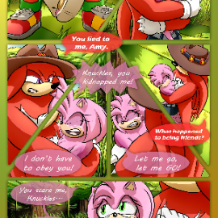
HOẠT ĐỘNG
MỞ ĐẦU
Trò chơi ai nhanh hơn

Slide 6

LUẬT CHƠI
Giáo viên chiếu nội dung câu hỏi.
Thời gian cho mỗi câu hỏi là 10 s.
Học sinh nào giơ tay trước sẽ được dành quyền trả lời. Học sinh trả lời sai cơ hội sẽ dành cho các bạn còn lại. Học sinh trả lời đúng sẽ được một phần quà của giáo viên.

Slide 7
Câu 1: Giá trị của biểu thức tại là
Hết giờ
A.
C.
B.
D
Thay ta có
ĐÁP ÁN

Slide 8
Câu 2: Biểu thức đại số nào sau đây biểu thị thương của và
Hết giờ
A.
C.
B.
D.
ĐÁP ÁN

Slide 9
Câu 3: Biểu thức
có biến là:
Hết giờ
A.
C.
B.
D.
ĐÁP ÁN

Slide 10
Câu 4: Trong các biểu thức sau, biểu thức nào là biểu thức đại số.
A.
C.
ĐÁP ÁN
D.
Tất cả đều đúng
B.
Hết giờ

Slide 11
Câu 5: Biểu thức đại số nào sau đây biểu thị diện tích tam giác có và lần lượt là độ dài đường cao và cạnh đáy tương ứng.
A.
C.
Hết giờ
B.
D.
ĐÁP ÁN

Slide 12

CHƯƠNG VI
BIỂU THỨC ĐẠI SỐ
Tiết …,BÀI 1
BIỂU THỨC SỐ.
BIỂU THỨC ĐẠI SỐ
(Tiết 3)

Slide 13

HOẠT ĐỘNG
Hình thành kiến thức

Slide 14
Em hãy hệ thống lại toàn bộ kiến thức của bài học.

Slide 15
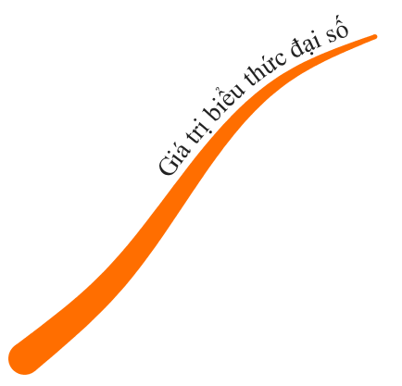
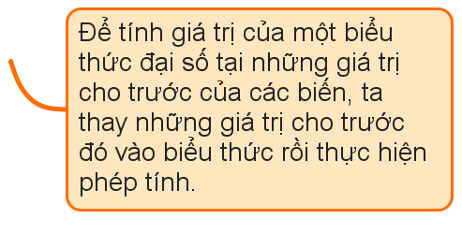
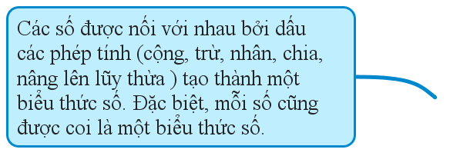
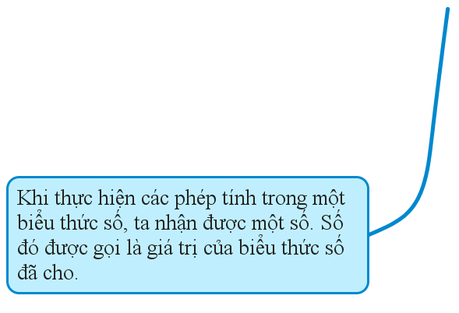
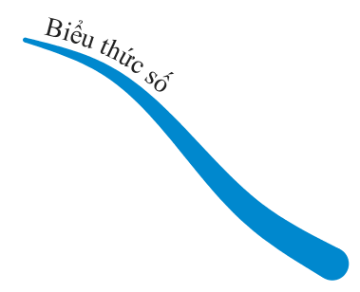
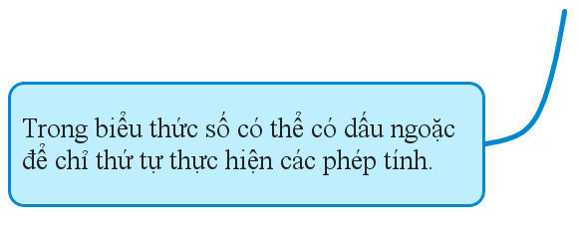

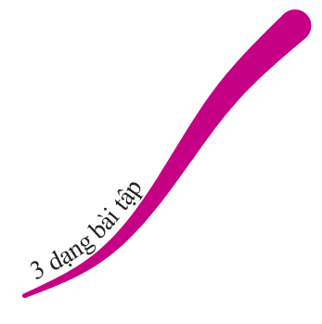
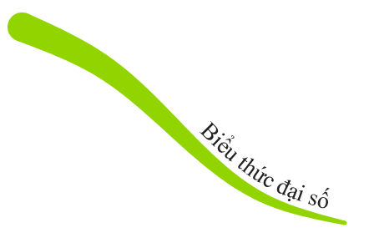
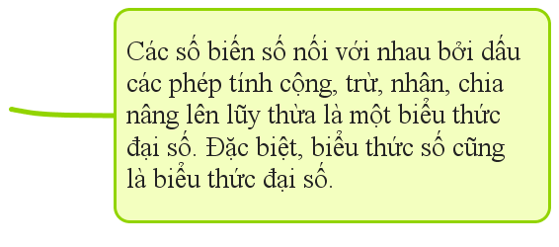
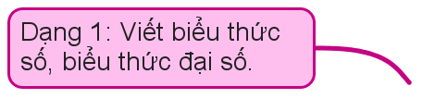
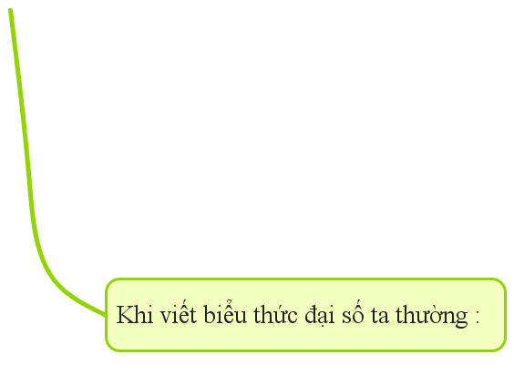
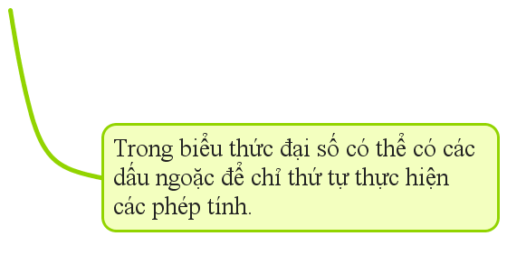
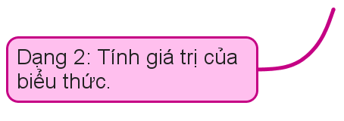
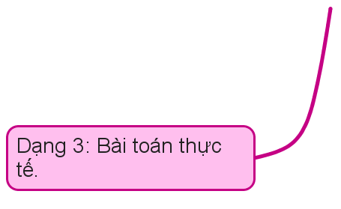
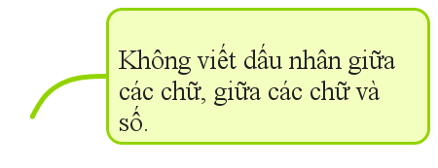
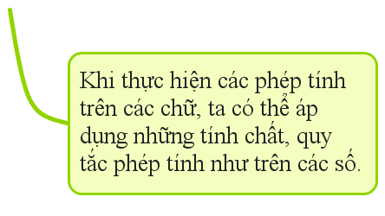

Slide 16

HOẠT ĐỘNG
LUYỆN TẬP

Slide 17

Dạng 1: VIẾT BIỂU THỨC SỐ, BIỂU THỨC ĐẠI SỐ
? Em hãy nêu các bước làm
Phương pháp giải:
Bước 1: Xác định các biến, số.
Bước 2: Viết các biểu thức liên hệ giữa biến và số

Slide 18
Bài 1: Viết biểu thức số, biểu thức đại số biểu thị:
a) Tích giữa tổng của hai số và hiệu của chúng.
b) Hiệu của hai số , nhân với tổng của nhân với và chia cho
BÀI GIẢI
Biểu thức số là:
b) Biểu thức số là:

Slide 19
Bài 1: Viết biểu thức số, biểu thức đại số biểu thị:
c) Tích của hai số tự nhiên lẻ liên tiếp.
d) Tổng giữa số tự nhiên lẻ và số tự nhiên chẵn liên tiếp.
BÀI GIẢI
c) Biểu thức đại số là:
(với là số tự nhiên)
d) Biểu thức đại số là:
(với là số tự nhiên)

Slide 20
Dạng 2 : TÍNH GIÁ TRỊ BIỂU THỨC
Phương pháp giải :
Bước1: Xác định biểu thức đại số xem có bao nhiêu biến.
Bước 2: Thay các giá trị đã biết của biến vào biểu thức rồi tính toán, rút gọn.
Bước 3: Kết luận.
? Em hãy nêu các bước làm

Slide 21
Bài 2. Tính giá trị của biểu thức sau:
a) Tại
BÀI GIẢI
Thay vào biểu thức M ta có:
Vậy tại

Slide 22
Bài 2. Tính giá trị của biểu thức sau:
b) Tại
BÀI GIẢI
b) Thay vào biểu thức M ta có:
Vậy tại

Slide 23
Bài 7: SGK trang 46
Chiều cao của bố, chiều cao của mẹ
Chiều cao của con trai
Chiều cao của con gái
BÀI GIẢI
Với
Chiều cao của con trai là
Chiều cao của con gái là
Notes:
Tính chiều cao của con trai và con gái nếu biết chiều cao của bố là 170 cm và chiều cao của mẹ là 160 cm.

Slide 24
Dạng 3 : BÀI TOÁN THỰC TẾ
Phương pháp giải :
Bước1: Phân tích tìm ra ẩn số của bài toán
Bước 2: Viết biểu thức chứa các ẩn đó theo yêu cầu bài toán.
Bước 3: Thực hiện tính giá trị của biểu thức theo yêu cầu và kết luận.
? Em hãy nêu các bước làm

Slide 25

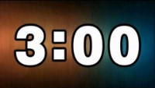
Bài 3: Một mảnh vườn hình chữ nhật có chiều dài chiều rộng với . Người ta mở một lối đi xung quanh vườn (thuộc đất của vườn) rộng
a) Viết biểu thức đại số biểu thị diện tích của khu đất còn lại để trồng trọt.
b) Tính diện tích khu đất trồng trọt biết

Slide 26

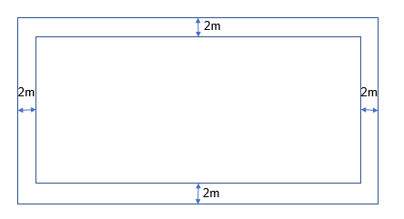
Em hãy tính chiều dài, chiều rộng của khu đất trồng trọt
a) Biểu thức đại số biểu thị diện tích của khu đất trồng trọt là:
b) Thay vào biểu thức trên ta có:
Vậy diện tích của khu đất trồng trọt là

Slide 27

HOẠT ĐỘNG
VẬN DỤNG

Slide 28
Bài 6: SGK trang 46
a) Lãi suất ngân hàng quy định cho kì hạn một năm là năm. Viết viểu thức đại số biểu thị số tiền lãi khi hết kì hạn một năm nếu gửi ngân hàng đồng.
BÀI GIẢI
a) Biểu thức biểu thị số tiền lãi khi hết hạn một năm là: (đồng)

Slide 29
Bài 6: SGK trang 46
b) Cô Ngân gửi ngân hàng triệu đồng với lãi suất năm. Hết kì hạn một năm cô nhận được số tiền lãi là bao nhiêu
BÀI GIẢI
b) Hết kì hạn 1 năm số tiền lãi cô Ngân nhận được là: (triệu đồng)

Slide 30


HƯỚNG DẪN VỀ NHÀ
- Xem lại, ghi nhớ về biểu thức số, biểu thức đại số, giá trị của biểu thức đại số; ôn lại 3 dạng bài tập đã làm trên lớp.
- Chuẩn bị bài mới: đọc trước bài “đa thức một biến, nghiệm của đa thức một biến”

Slide 31
BÀI TẬP VỀ NHÀ
Bài 1: Tính giá trị của các biểu thức sau:
a) tại
b) tại
Bài 2: Trong một ngày hè, buổi sáng nhiệt độ là buổi trưa tăng thêm so với buổi sáng. Buổi chiều lúc mặt trời lặn nhiệt độ lại giảm đi so với ban trưa. Viết biểu thức đại số biểu thị nhiệt độ lúc mặt trời lặn theo và tính giá trị biểu thức đại số khi

Slide 32


Slide 33


Slide 34
Hết giờ

